Slide 1
2024-05-06组会

Slide 2
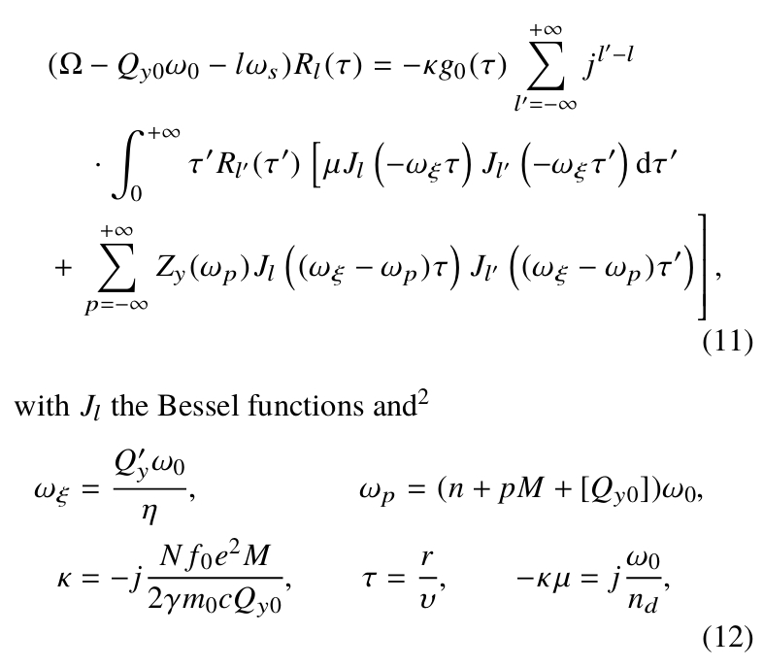
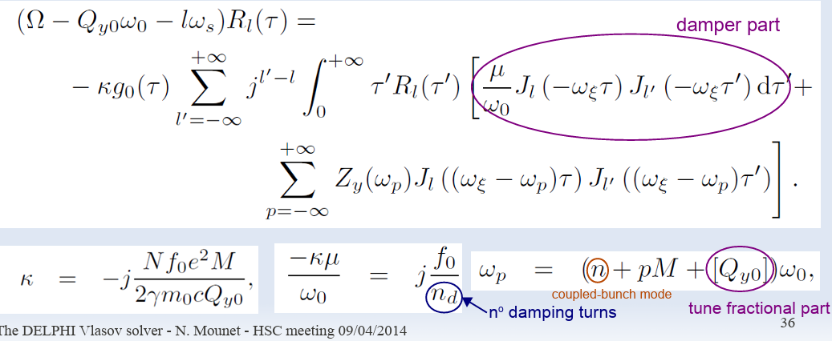
N. Mounet, 2014
N. Mounet, 2017

Slide 3
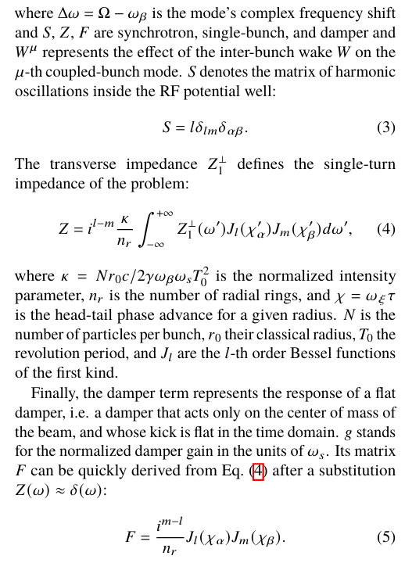
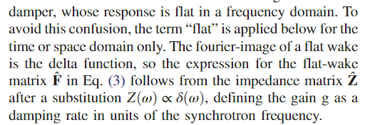
阻尼率
阻尼圈数
Burov, 2014; S. A. Antipov, 2023

